Slide 1
Innowacja pedagogiczna ,,Czytam z klasą lekturki spod chmurki” realizowana w Szkole Podstawowej w Nowince w roku szkolnym 2020/2021 Moduł I - ,,Mała chmurka w krainie drzew”
Klasa II
Wychowawca – Elżbieta Krajewska

Slide 4
Lektura
,,Drzewo do samego nieba”

Slide 5
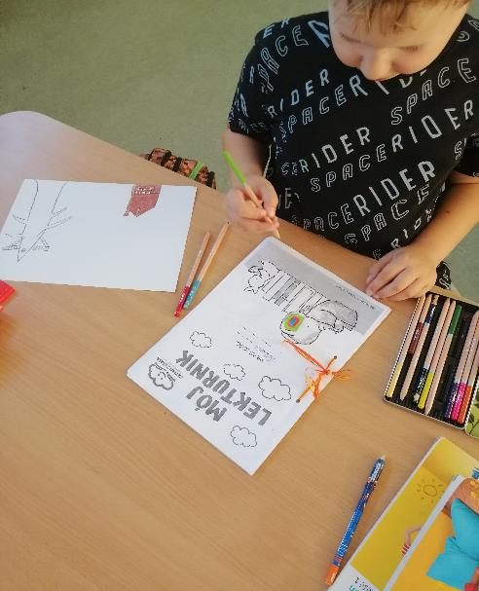
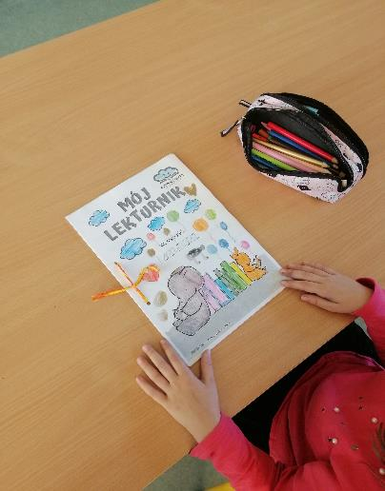
Praca w ,,lekturnikach”

Slide 6
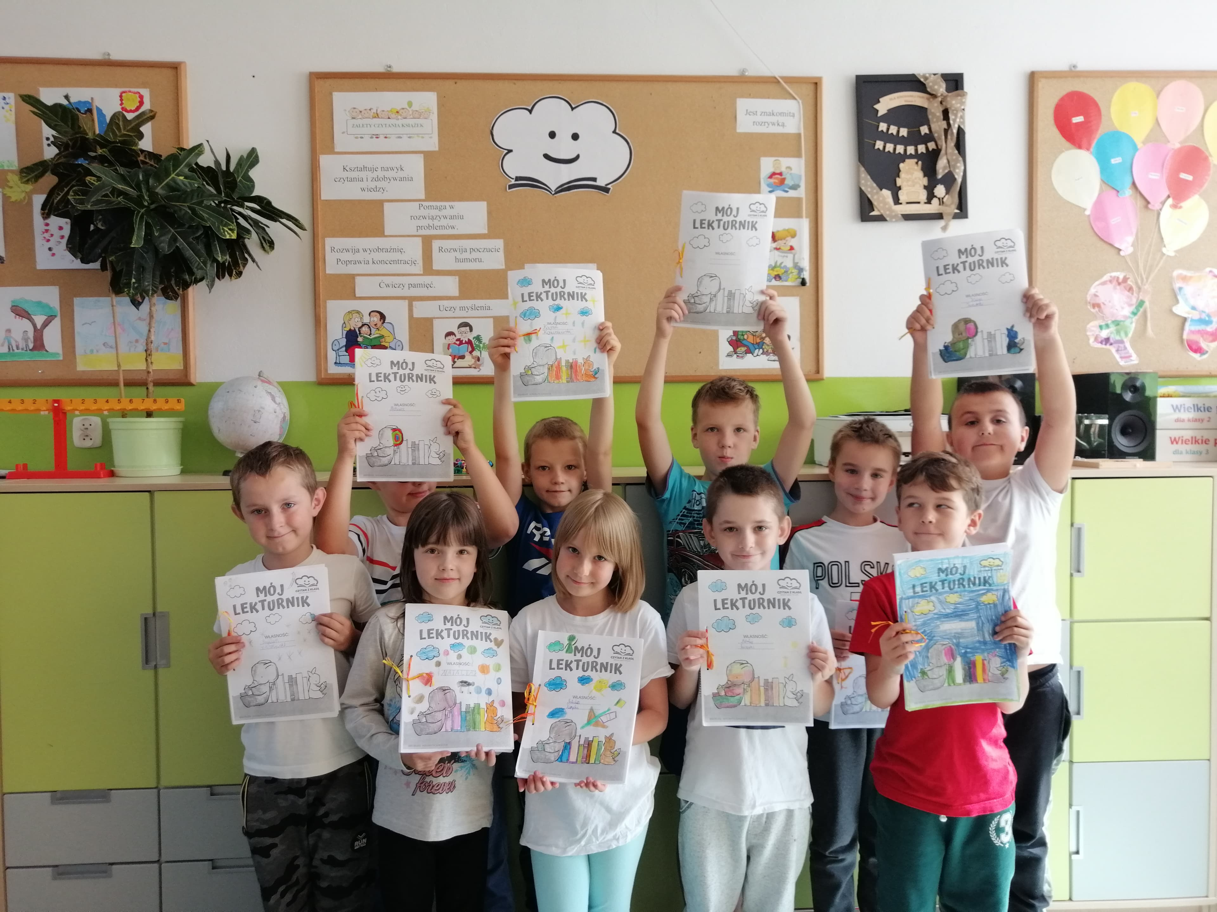

Slide 8
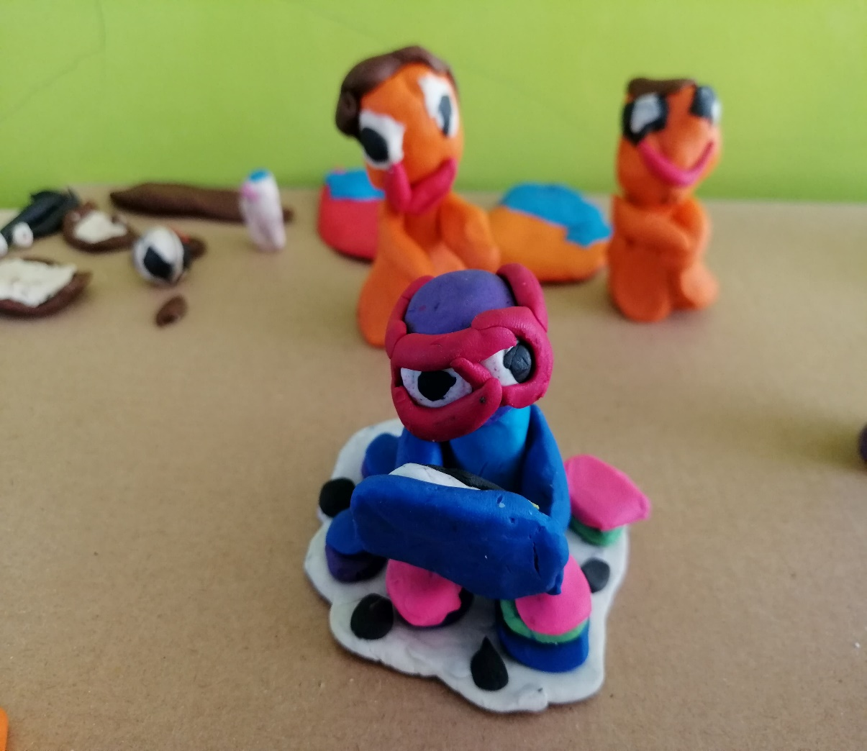
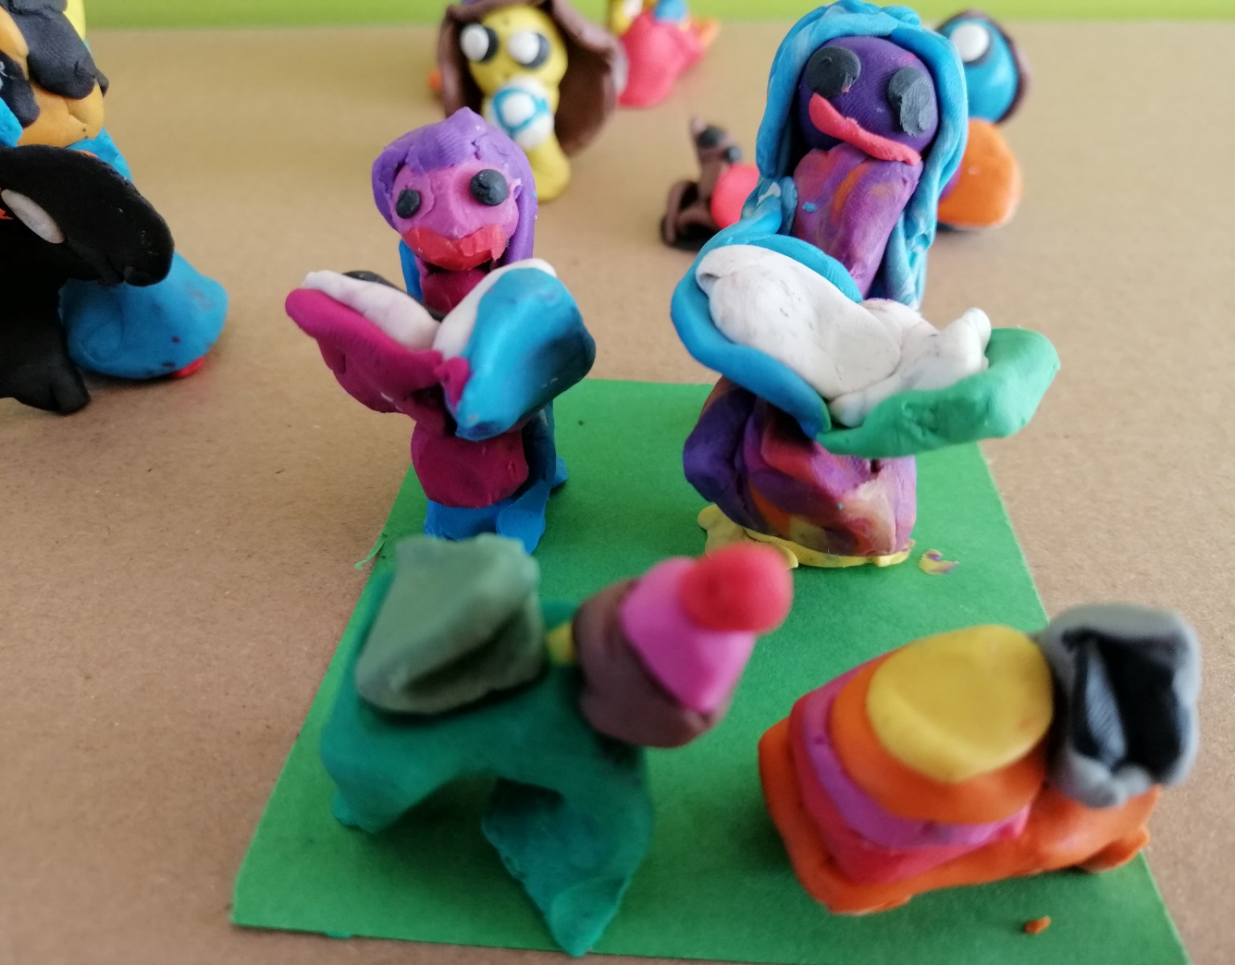
W czytaniu pomagają nam wykonane z plasteliny ,,Czytusie”

Slide 9
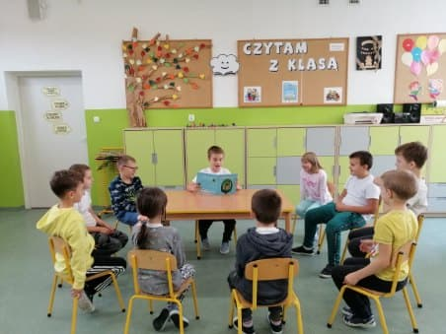

Slide 10
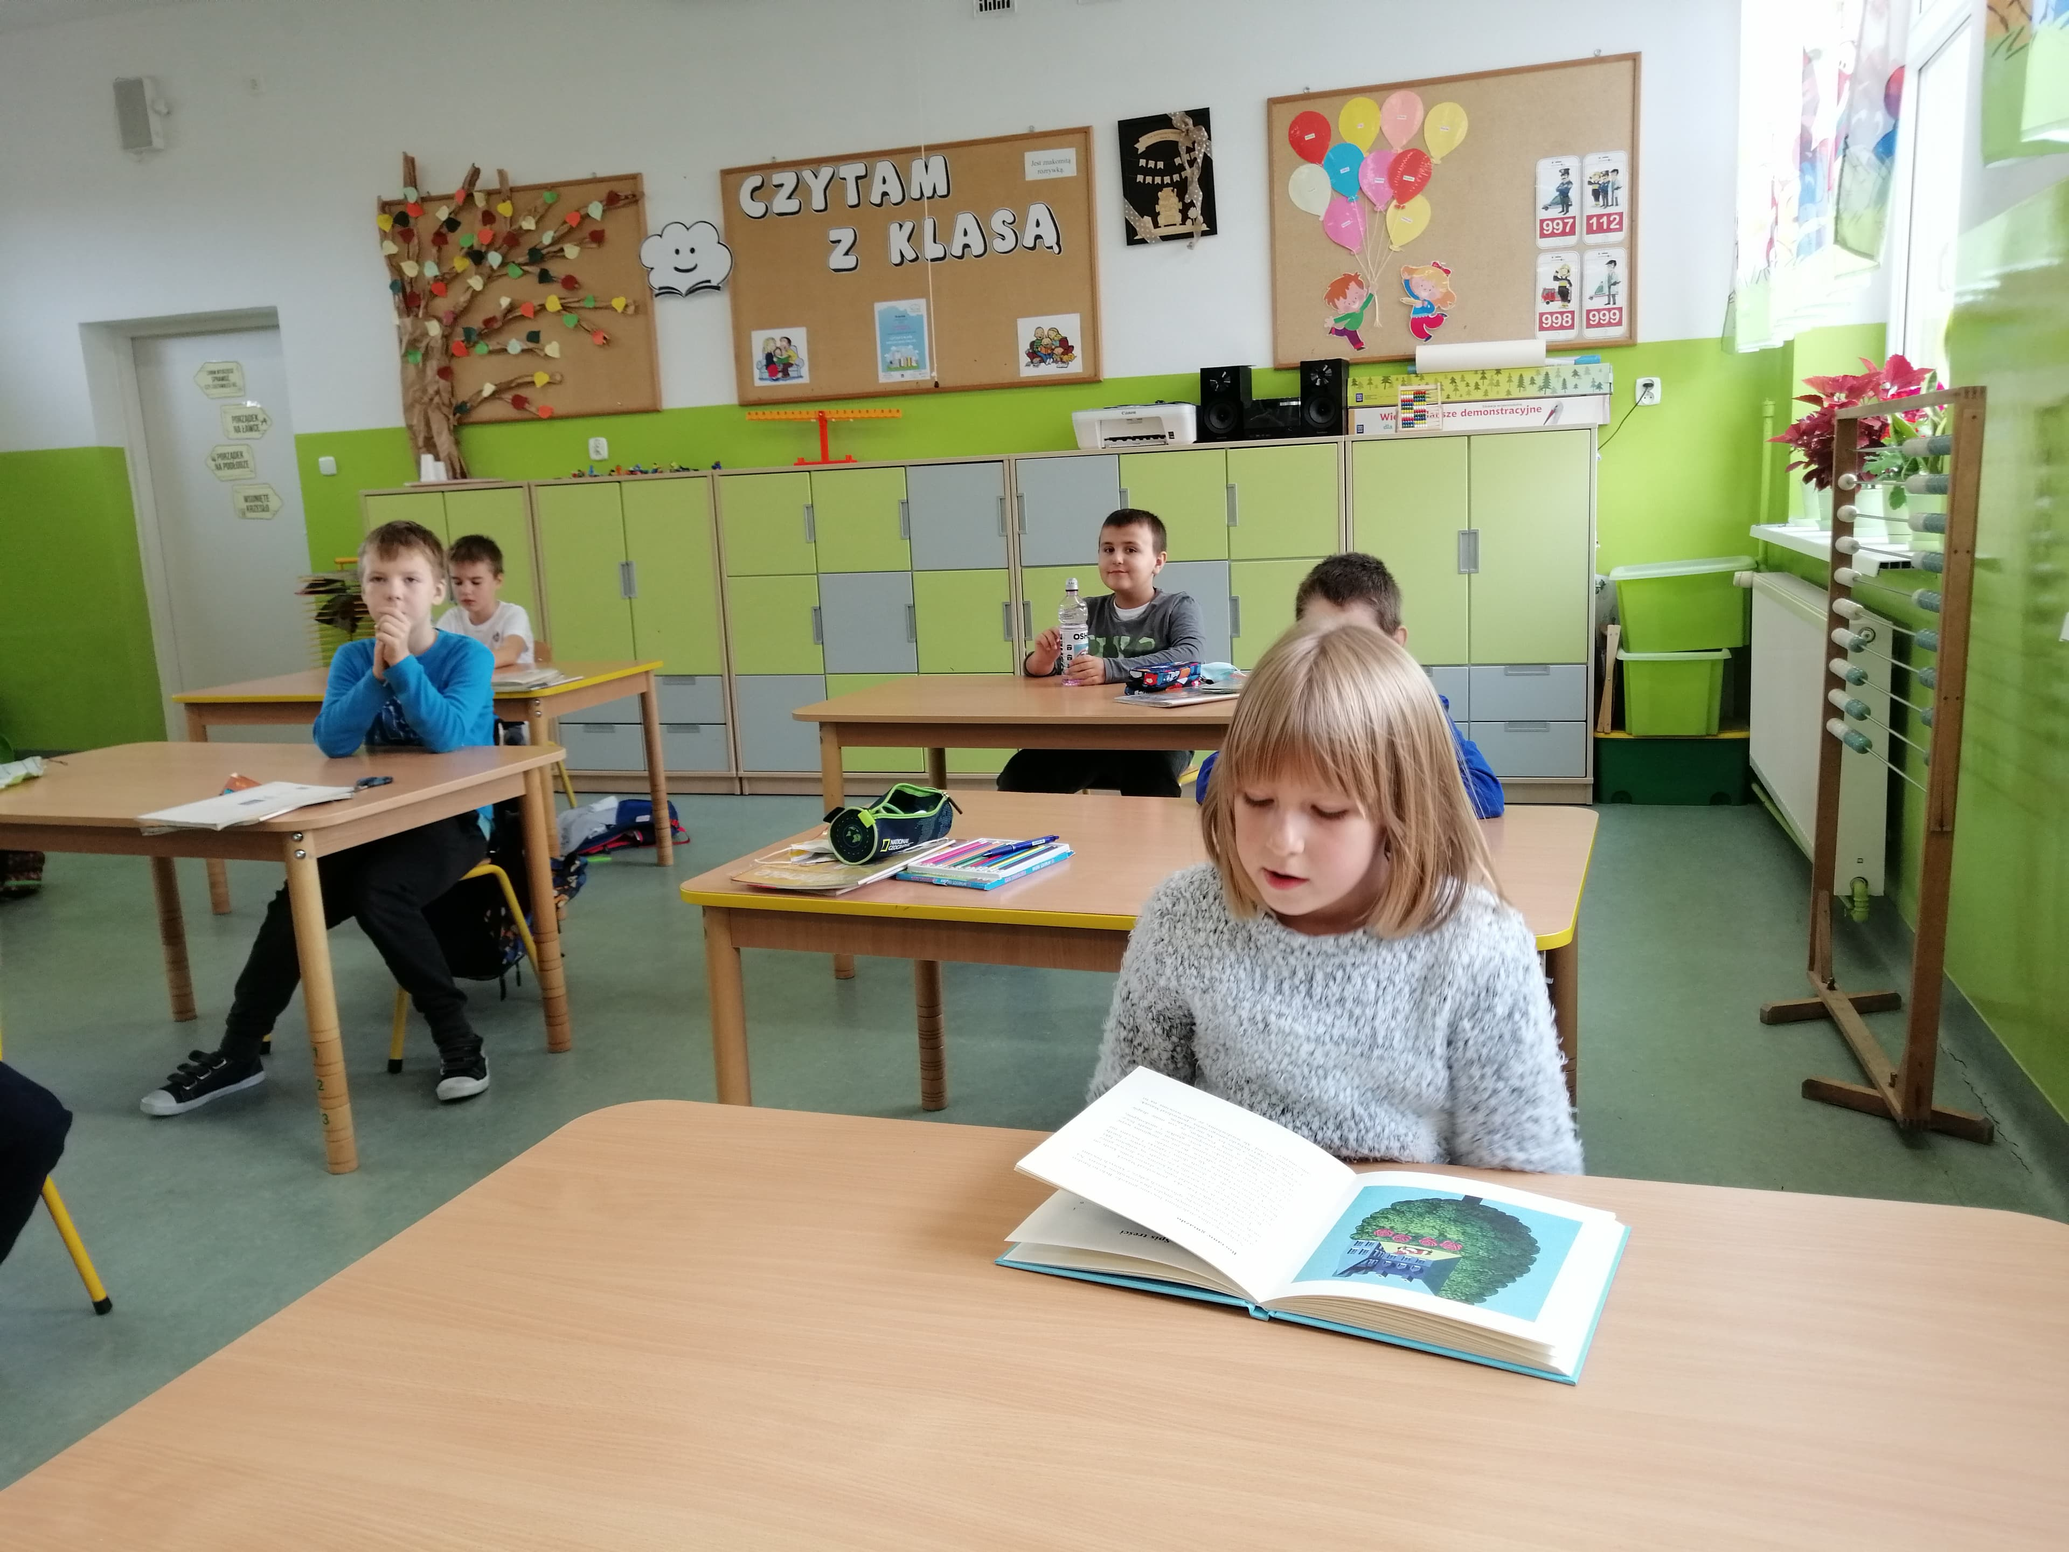

Slide 11
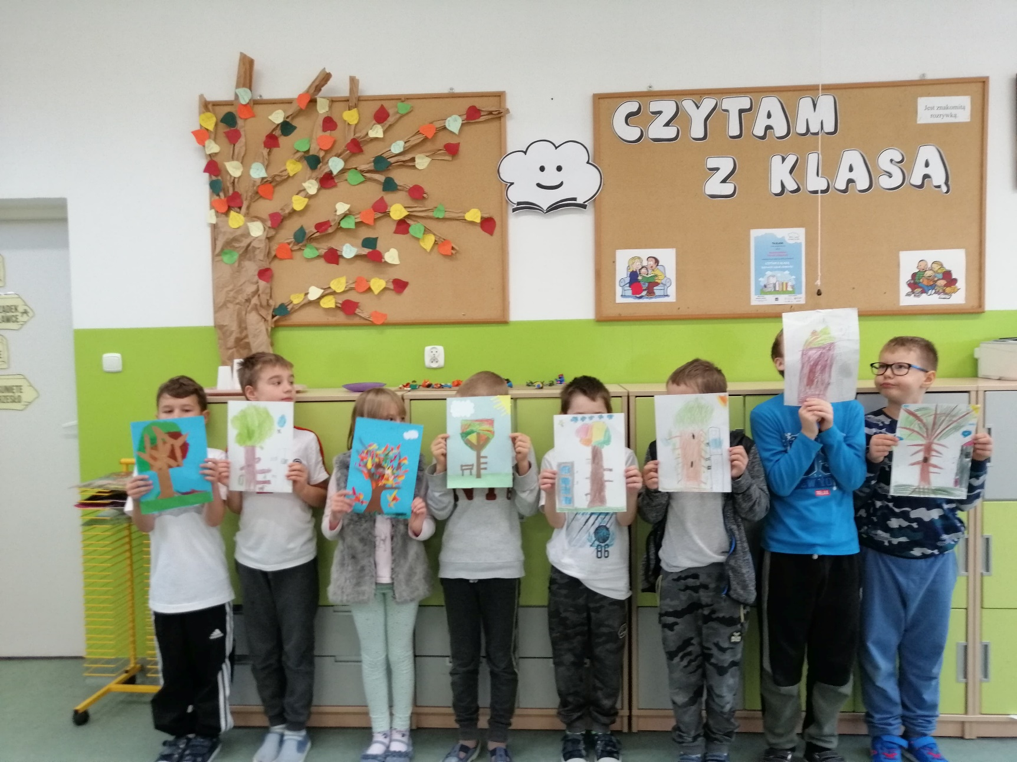
Ilustracje do lektury

Slide 12
DRZEWO CZYTELNICZE

Slide 13
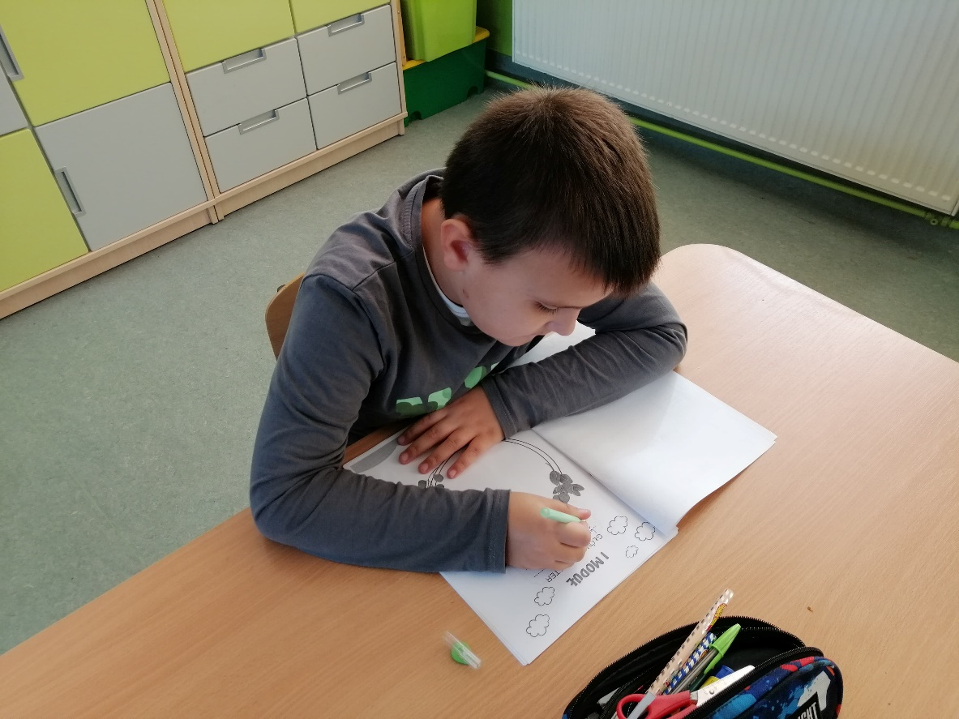
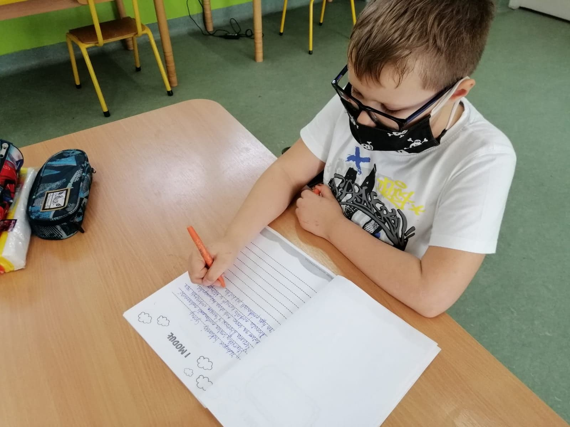
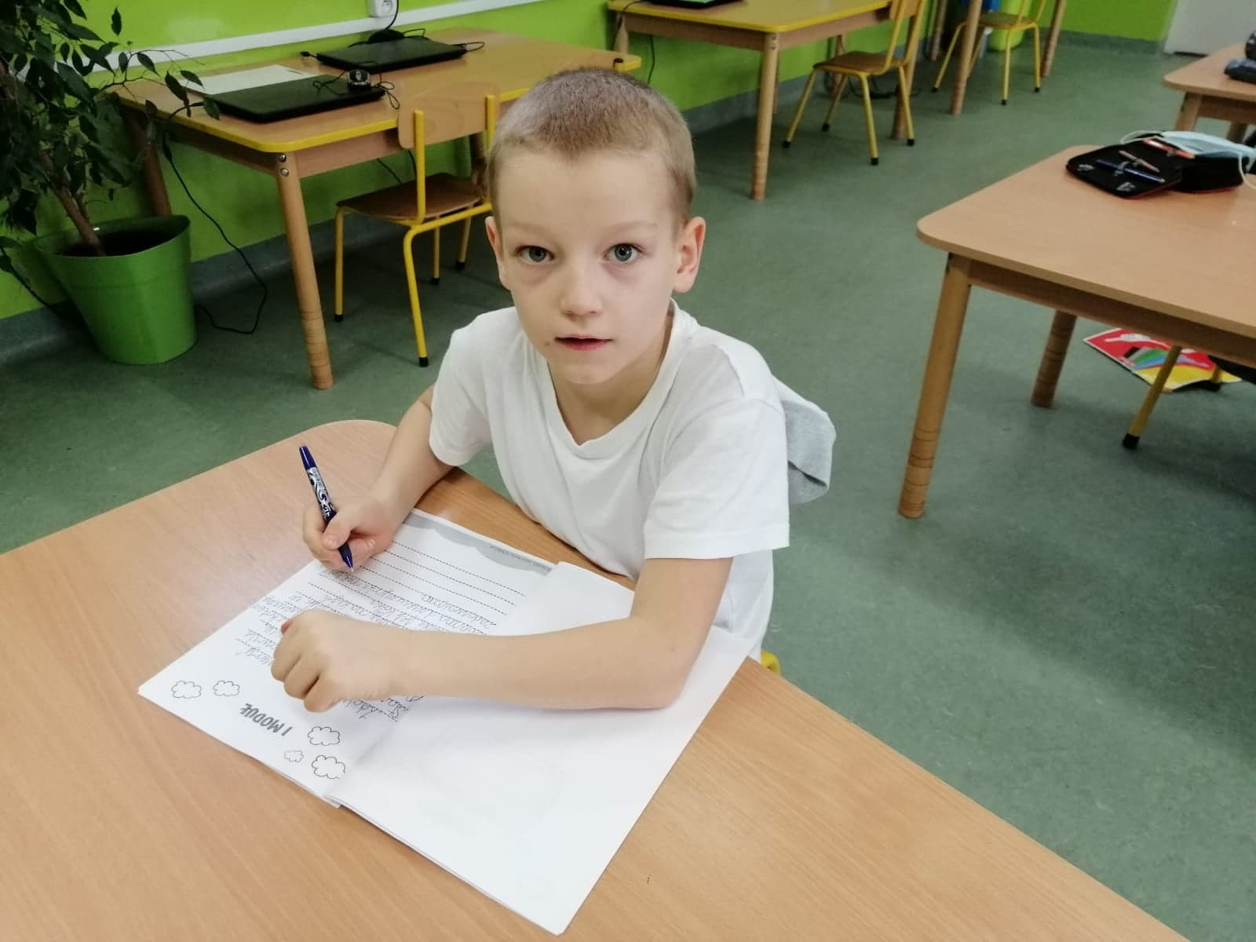

Slide 14
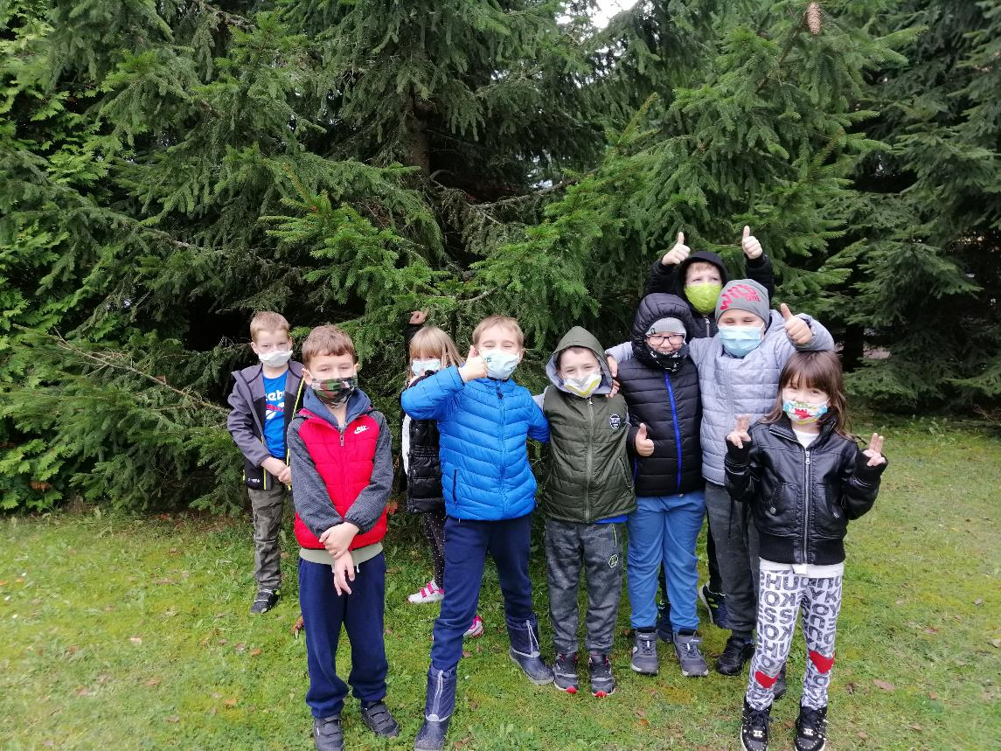
Na wycieczce - rozpoznajemy drzewa

Slide 15
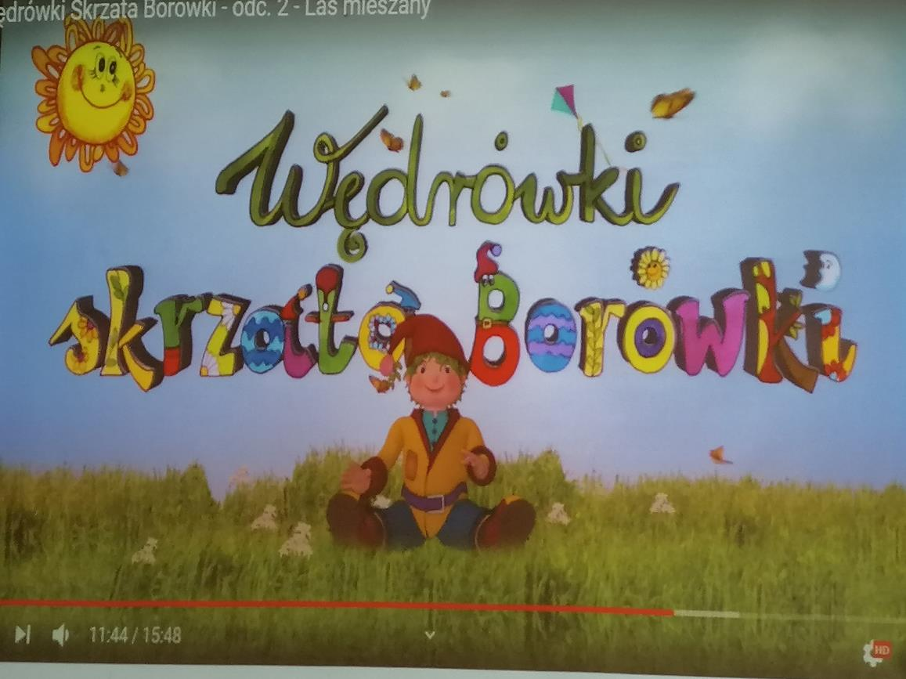
Poznajemy tajemnice lasu

Slide 16
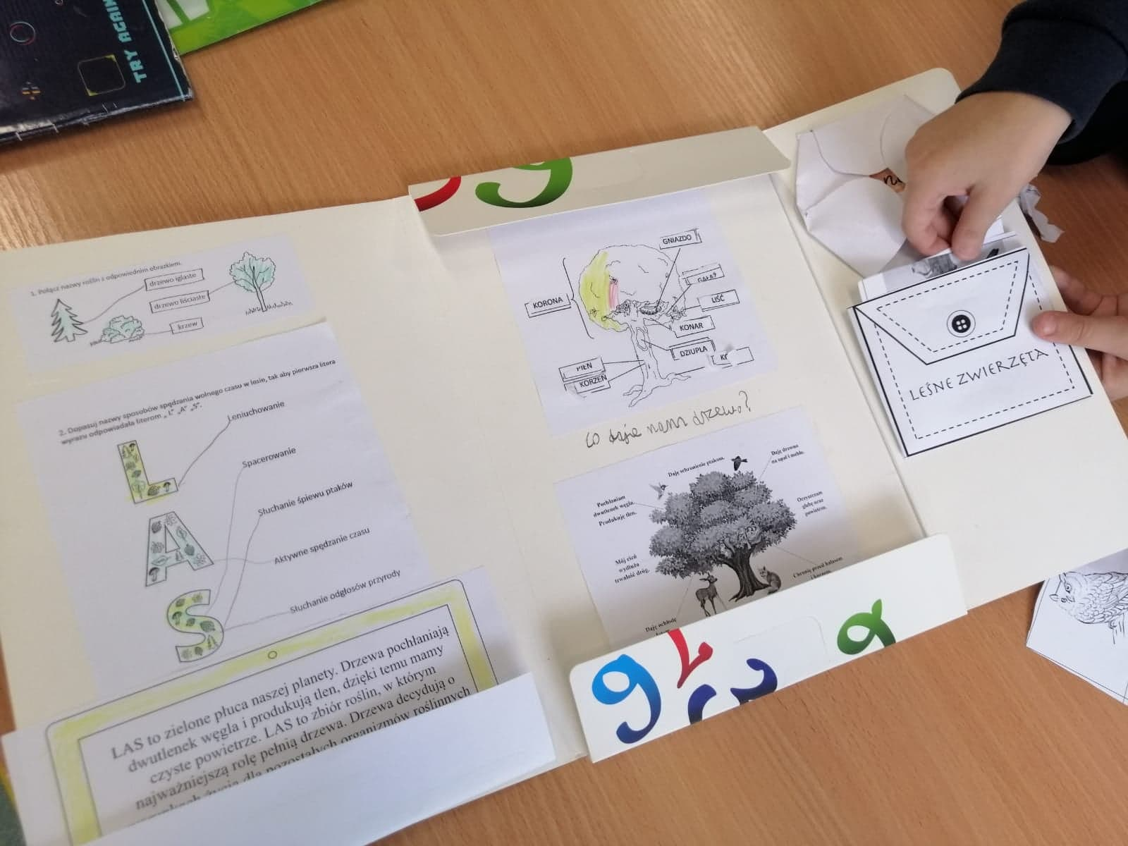
Nasze lapbooki
o drzewach

Slide 17
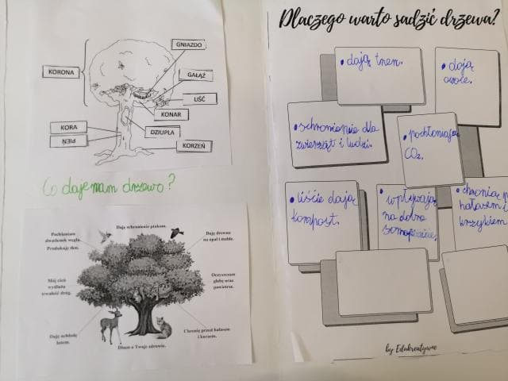

Slide 18
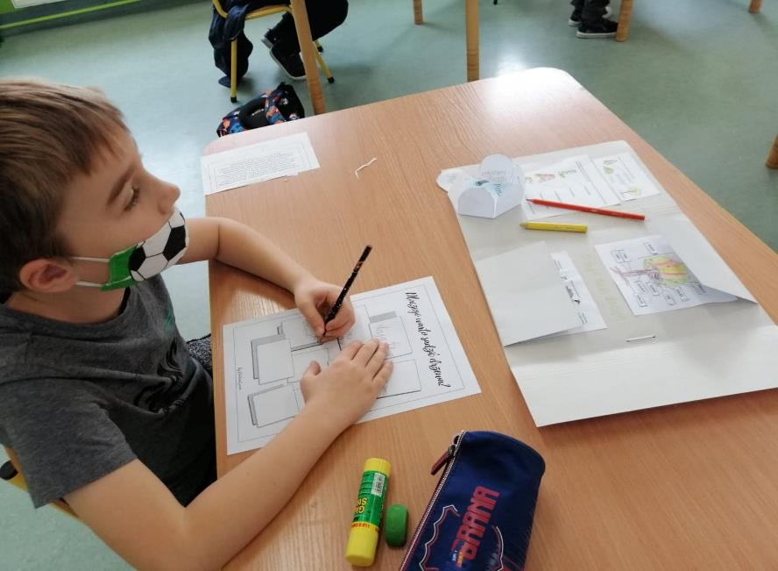

Slide 19
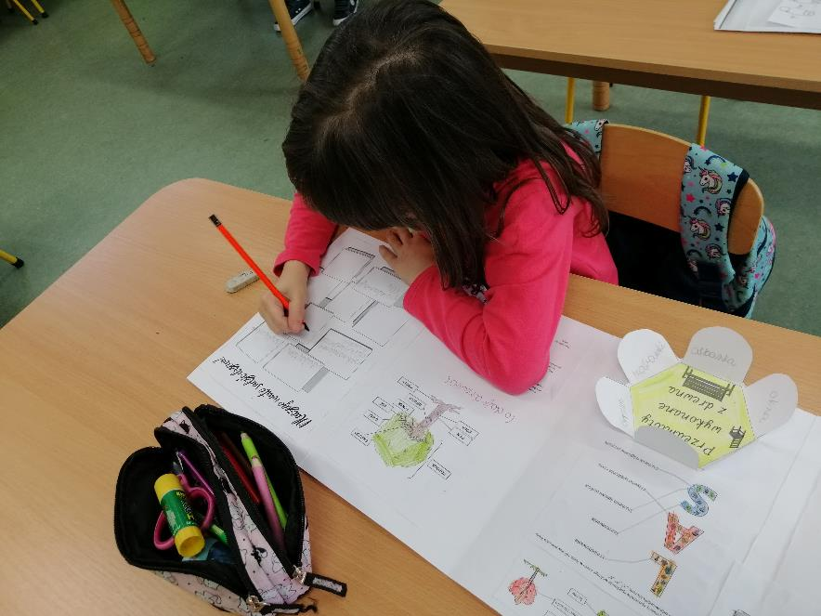

Slide 20
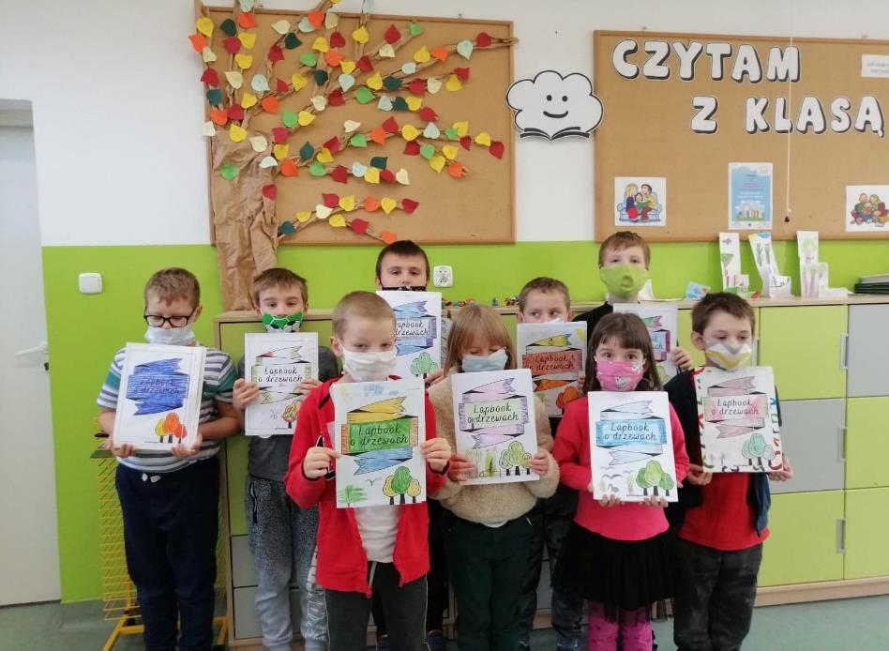

Slide 21
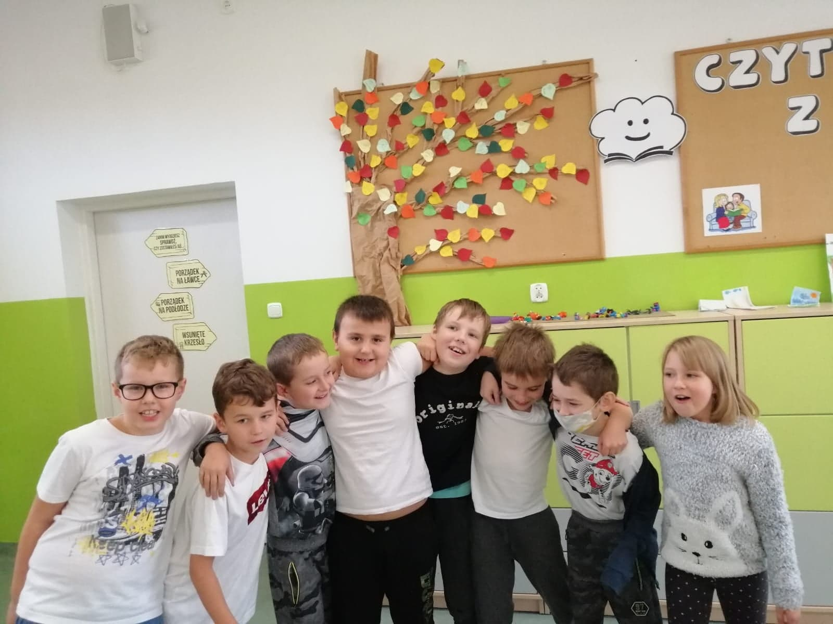
Pracujemy i bawimy się wesoło

